Slide 1
小中高等学校以外での 性教育や性の多様性に関する セミナー・講義等でのDSDs資料
学校などは，DSDsを持つ当事者の子どもがいるかもしれないため，この資料は使わないでください。（教室でどのようにDSDsについて触れるかは，以下のリンクのパンフレットをご参照ください）。
https://131e3702-27f0-8862-14ef-b9ddcba3da5b.filesusr.com/ugd/0c8e2d_656a3f2470bd4ecc89d270ae3de3ae5f.pdf

Slide 2
DSDs：体の性の様々な発達（性分化疾患）について
「男女両方の体の特徴・中間の体・男でも女でもない性・両性具有」等という誤解・偏見があるが，そのような捉え方は当事者家族の大多数を傷つける。
正しくは「男性ならばこういう体の構造のはず・女性ならばこういう体の構造のはずという固定観念とは、生まれつき一部異なる発達をした体の男性・女性」
「インターセックス（IS）」という用語は，男女以外のアイデンティティを示唆したり，「セックス」という言葉が日本等では一般的に「性行為」を連想させるため，当事者家族の多くに忌避されている。

Slide 3
DSDsは包括用語でしかありません。
患者家族会・サポートグループレベルでは，8～９つほどのグループに分かれる。
「ASEAN」程度の連合。
（相互交流は基本的になく，それぞれに独立した運営。インドネシアの人に「アセアン人ですか？」と聞いても「？？」と思われるのと同じ）
患者家族会レベルでは，「インターセックス」はもちろん「性分化疾患」という用語も使われているところは限られていて，圧倒的大多数が包括用語自体を拒絶。
現実には「AIS」や「CAH」，「ターナー症候群」など各体の状態名が使われている。
X･Y染色体
バリエーション
総排泄腔外反症
総排泄腔遺残症
CAH
女性
ターナー
女性
性腺機能
低下症
尿道下裂
男性
MRKH女性
AIS女性等のDSDs
その他の
DSDs
そのため近年では，Differences of Sex Development（体の性の様々な発達：DSDs）とも呼ばれている。

Slide 4
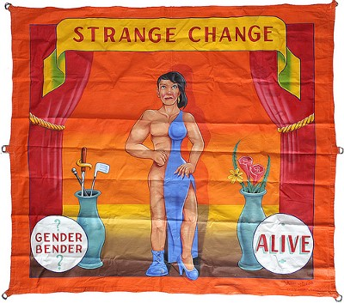
「インターセックス」の社会的イメージ
インターセックス（性分化疾患）＝
男でも女でもない性
第三の性
両性具有・中性・中間
男女両方の特徴を併せ持つ
男女二元制批判のポイント
神話的な両性具有イメージ
Notes:
4

Slide 5
DSDsを持つ人々の「ノン・バイナリー（「男でも女でもない」という性自認）」
インターセックスという性別などのアイデンティティを持っていることを認められたいというニーズはほとんど無い。それどころか、彼ら彼女らの大部分は、自分のことをただの男性・ただの女性と見なしてほしいと思っている。（オランダ社会文化計画局：2014）
Notes:
DSD-LIFE 1,040人中12人
5

Slide 6
オランダ文科省 社会文化計画局報告書（2014）
世界で初めての国家機関によるDSDsを持つ人々の実態調査
DSDsを持つ人々は一般的に、そのようなひとつの集団の一員であるとは感じておらず、男性・女性以外の別のカテゴリーと見なされたいとも望んでいない。
むしろ彼ら彼女らの望みは、ただの男性・女性として見てもらうこと。
支援者や社会学の研究者は、人間の体の性、ひいては男女の性別の二分法に疑義を唱えている。しかし、本調査でインタビューを受けたDSDsを持つ人々自身は，男女の二分法を打ち崩したいという希望を全く持っていない。
それどころか，自分が男性もしくは女性であると感じるかどうかさえ、ほとんど全く疑いを持ったこともない。むしろ、他人が自分を完全な男性・完全な女性として見てくれるかどうか不安に思っている。
DSDsを持つ人々が出会った偏見には次のようなものがある。
何か「男性と女性の中間」である。
完全な男性・女性ではない。
彼ら彼女らは同性愛、トランスジェンダーだ。
皆，曖昧な性器である。
The Netherland Institute for Social Research(2014) Living with intersex/DSD An exploratory study of the social situation of persons with intersex/DSD
Notes:
6

Slide 7
ベルギー共同参画省 調査報告書（2017）
世界で2カ国目の国家機関によるDSDsを持つ人々の実態調査
調査参加者および子どもたちは皆，自身を明確に男性／女性と認識している。
この事実は，インターセックス／性分化疾患についての最大の神話の一つ，すなわち，こういう体のバリエーションは男性・女性ではない（Xの）集団である，第三の性別のカテゴリーであるという神話を直ちに否定するものであった。
そういう神話は医療提供者やマスコミ，学校の教師によってもさらに強められていることもあった。
彼ら彼女らはむしろ，自分が男性もしくは女性として資格十分なのかどうかという自己イメージに，極めて大きな苦痛を感じていた。
Nina Callens(2017)SAMENVATTING INTERSEKSE/DSD IN VLAANDEREN
Notes:
7

Slide 8
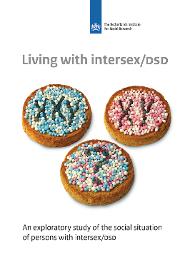
LGBTQ等性的マイノリティの人々との実際の関係
DSDsを持つ人の大多数は，
自分をLGBTQ等性的マイノリティの一員とは思っていない。
LGBT団体が、LGBTという略称にインターセックスの「I」を加えることが多くなっている。しかし，DSDs当事者のほとんどが、LGBTなど性的マイノリティの人々と混同されることが多いため、彼らとは距離をとることを望んでいる。
The Netherland Institute for Social Research(2014) Living with intersex/DSD
これは決して差別的な意図ではなく…，
DSDs当事者の体験は，事故や病気で外性器や子宮を損なわれた人の体験と同じで，そういう人が自分をLGBTQの一員とは考えないのと同じため。
自身の極めて私的でセンシティブな「生殖器」の領域に関わるため，「多様性・アイデンティティを認める」という流れとはかなり異なるため。
DSDs当事者の大多数は，男女の区別について疑問を投げかける必要を実は全く感じておらず，「性はグラデーション」という流れとは実は全く逆のため。
nexdsd@gmail.com
Notes:
蝶の標本の分類
ですがもちろん、性分化疾患を持つ人の中にも、そうでない人々同様，レズビアン（L）・ゲイ（G）・バイセクシャル（B）・ジェンダークィア（Q）など性的マイノリティの人はいます。
8

Slide 9
「体の性」のグラデーションモデルは，当事者の子どもを脅かします
誤解や偏見に基づいた時代に作られたもの（トラウマ反応が多かった）。
思春期前後はDSDsの判明・説明の時期で，極めて不安定な時期になる。
体の性に関わる部位（性器のサイズや尿道口の位置、子宮の有無、不妊状態など）で悩む子どもたちに、「あなたは100％の女性ではない、100％の男性ではない」「中間である」という含意・誤解を伝えてしまい，二次的なトラウマを与える。
外性器の形状・大きさという極めて私的でセンシティブな領域への侵襲。
親御さんたちが，その子どもに命がけで話をしている中、不正確で無理解な横槍を入れることに。
性自認や性的指向，性表現のグラデーションモデルはLGBTQ等性的マイノリティの皆さんには最適。
自分を男の子・女の子どっちだと思っているか心理師さんが訊いたようで…。戻ってから，『お母さん，お願い。次もまたあそこに行かなくちゃいけないの？私もう行きたくない。私は女の子なのに…。ねえ，そうだよね』って娘が言って…。
卵精巣性DSDの女の子の母親

Slide 10
学校等で LGBTQ等性的マイノリティに関する 授業をする場合
基本的にはDSDsには触れず，
グラデーションモデルを使う場合は，
次の図表を使ってください。
（体の性のグラデーションモデルは危険です）

Slide 11
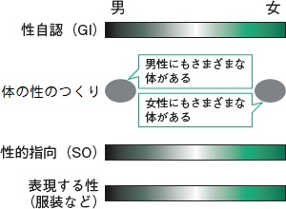
性の４現象の図を使う場合は，以下の図を使って下さい
医学書院 週刊医学界新聞 第3342号 2019年10月14日 吉田絵理子 「医療者が知っておくべきLGBTQsの知識」より

Slide 12
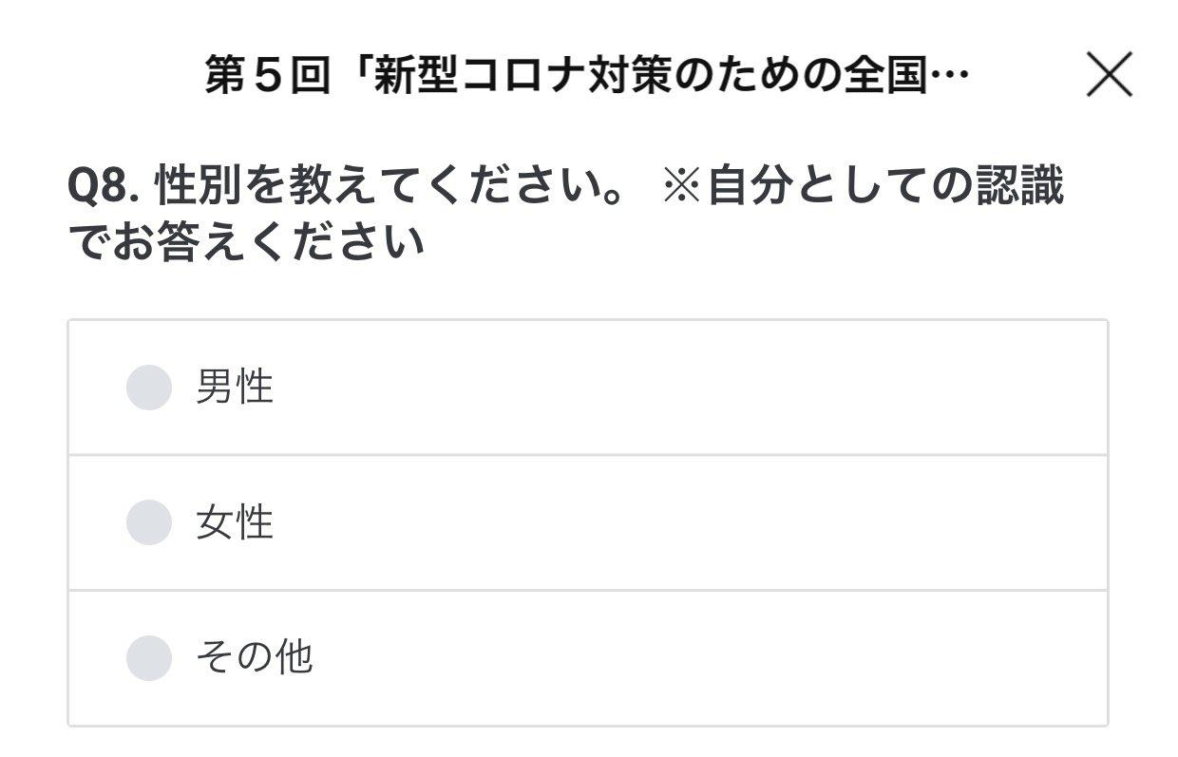
性別欄について
「その他」の欄や「性自認（認識）」の表記は，DSDsを持つ人々のほとんどに，二次的なトラウマを与えます。
必要のない性別欄はなくし，必要な場合は
「性別（ ）」と，自由記入にして下さい。

Slide 14
クマノミなど自然に性転換する生き物についても，触れないようにして下さい。
DSDsを持つ児童・生徒には，二次的なトラウマになりかねません。

